Slide 1
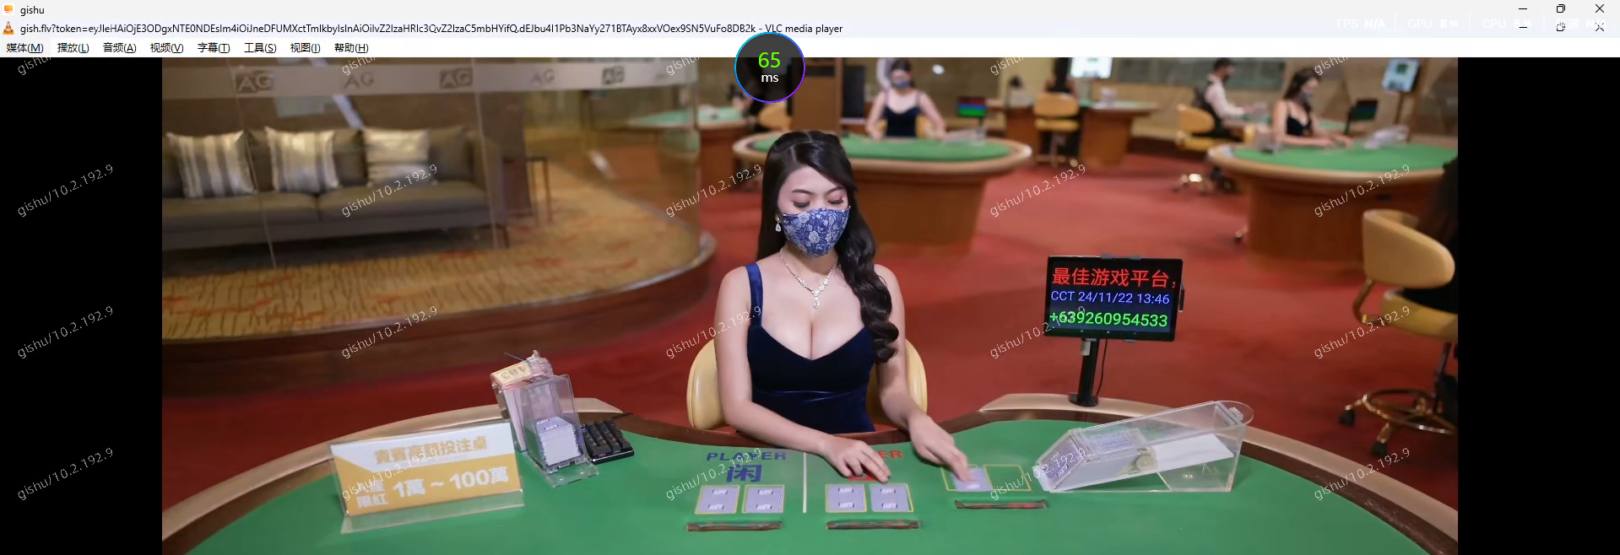
FLV Token Gateway
短效 Token 鑑權拉流 POC
POC PASS
pytest 8/8
VLC 內網播放成功
目標
結果
交付
在不改 SRS / FLV Source 的前提下，於 Client 與內網 FLV 之間加一層短效 Token Gateway。
Token 綁定 stream path 與 expiry；VLC 透過 Gateway URL + token 成功拉流。
Source Code(已推至GitLab)、8 項自動測試通過、內網設定與播放證據已補齊。
FLV Token Gateway POC
2026-08-31

Slide 2
POC 範圍與設計重點
本版本只驗證短效 token-gated HTTP-FLV pull stream
問題
作法
驗證
直接暴露 FLV URL 後，URL 可被複製與重複使用，缺乏最基本的時效與路徑限制。
Client 先向 Gateway 申請 token；token 使用 HMAC 簽章，綁定 exact stream path、expiry 與 nonce。
Token 有效時回傳 FLV stream；缺 token、過期、竄改、path 不符時拒絕。
交付
Review 重點
目前 code 可交 POC；Token API Key、rate limit、one-time token、allowlist、audit log 放到後續 production hardening。
先看流程是否合理，再看 token_service.py 的簽章與驗證，最後看 tests 是否覆蓋主要安全行為。
FLV Token Gateway POC
2026-08-31

Slide 3
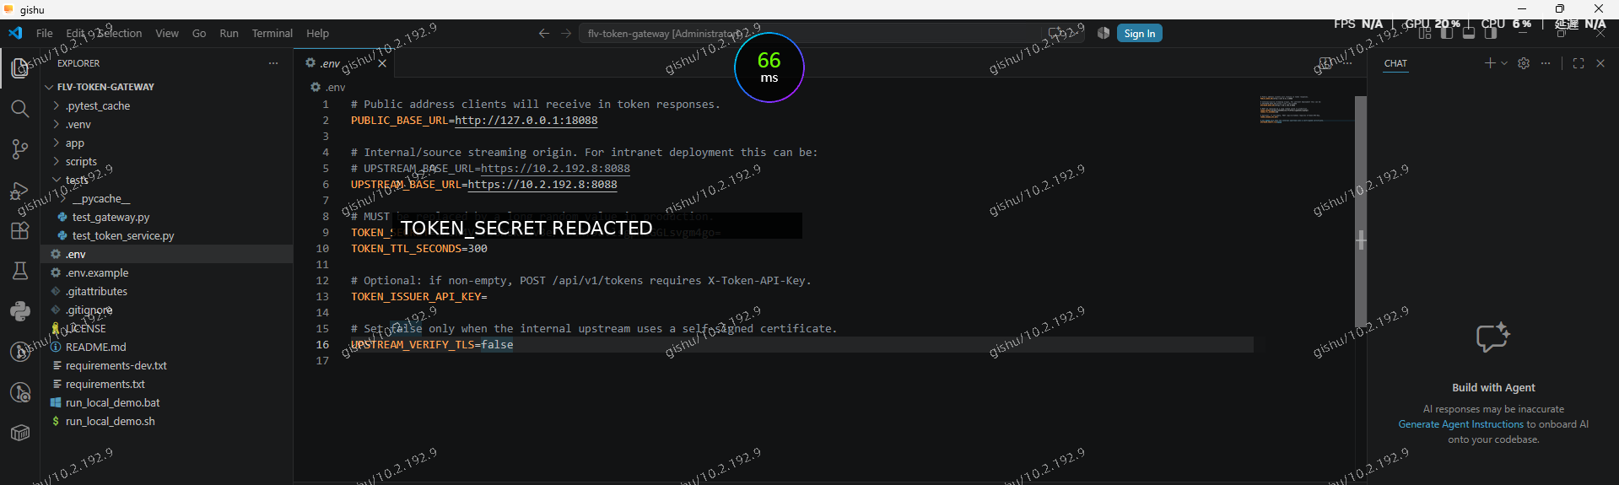
系統架構
實際內網驗證路徑：VLC 只連 Gateway；Gateway 再向內網 SRS 取 FLV。
FLV Token Gateway
Client / VLC
Tokenized HTTP-FLV request
HTTPS upstream FLV
SRS / FLV Source
FastAPI
127.0.0.1:18088
驗證 token 後串流 proxy
GET /gishtest/gish.flv?token=...
https://10.2.192.8:8088
/gishtest/gish.flv
Streaming response
Runtime 設定重點
PUBLIC_BASE_URL=http://127.0.0.1:18088
UPSTREAM_BASE_URL=https://10.2.192.8:8088
TOKEN_TTL_SECONDS=300
UPSTREAM_VERIFY_TLS=false
TOKEN_SECRET 已於正式文件遮蔽
FLV Token Gateway POC
2026-08-31

Slide 4
UML Sequence：Token 與拉流流程
token 發行、驗證、proxy stream 三段流程分開看。
Client / VLC
Token Gateway
Token Service
SRS / FLV Source
1. POST /api/v1/tokens {stream_path}
2. issue HMAC token path + exp + nonce
3. token + stream_url
4. GET FLV + token
5. verify signature / expiry / path
6. GET upstream FLV
8. proxy stream back to VLC
7. upstream FLV stream
拒絕行為：缺 token → 401；過期 / 竄改 / path 不符 → 403；通過後直接串流 response，不先整支檔案載入記憶體。
FLV Token Gateway POC
2026-08-31

Slide 5
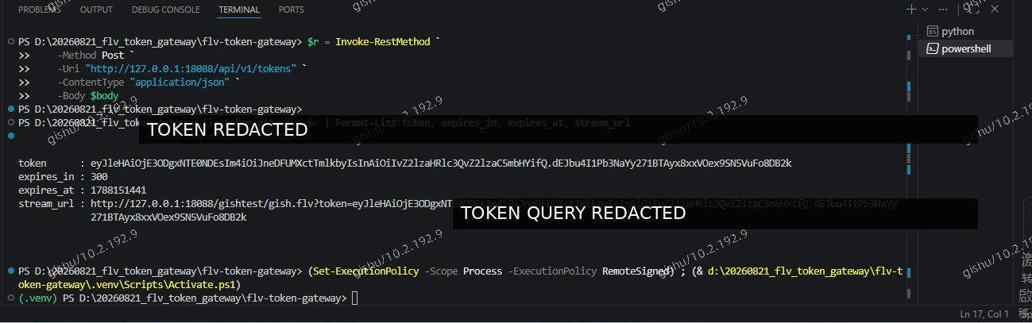
API 與 Token 行為
Token response 直接回傳可播放的 stream_url，VLC 可直接使用。
POST /api/v1/tokens
Request body:
{ "stream_path": "/gishtest/gish.flv" }
Response:
- token
- expires_in = 300
- expires_at
- stream_url = Gateway URL + token
Token 生命週期：每次 POST 產生不同 token；多個 token 可在 TTL 內並存；新 token 不會 revoke 舊 token；過期後重新連線會 403。
Token 綁定
Gateway 驗證
通過後串流
exact stream path
expiry timestamp
nonce
HMAC-SHA256 signature
signature 是否有效
是否過期
request path 是否相同
使用 httpx 向 upstream 拉 FLV
以 StreamingResponse 回給 VLC
FLV Token Gateway POC
2026-08-31

Slide 6
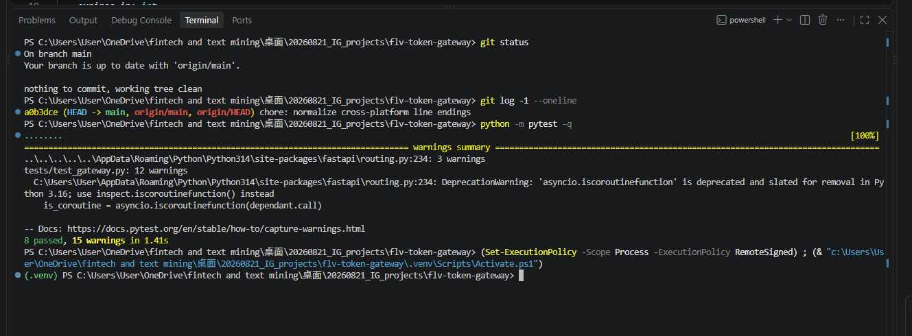
Pytest 8 passed：測了哪些事
8 passed 不是只跑 smoke test，而是覆蓋 token 與 gateway 的主要安全行為。
測試覆蓋項目
1. token 在有效期內可驗證
2. 到期時間點會被拒絕
3. token 綁定 path，換 path 會失敗
4. token 被竄改會失敗
5. 沒帶 token 拉流回 401
6. 有效 token 可以串流 upstream response
7. token endpoint 回傳 stream_url 與 TTL
8. 若設定 API Key，token endpoint 需檢查 X-Token-API-Key
測試結論
Local source 與 GitHub main 同步；working tree clean；pytest 8/8 通過。warnings 為 FastAPI / Python deprecation warning，不影響 POC 功能驗證。
FLV Token Gateway POC
2026-08-31

Slide 7
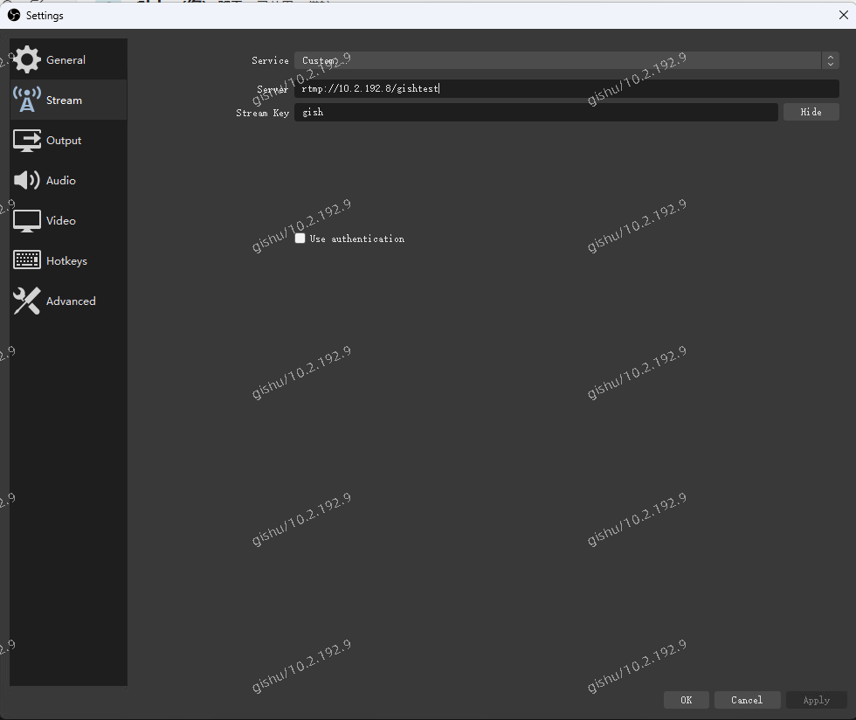
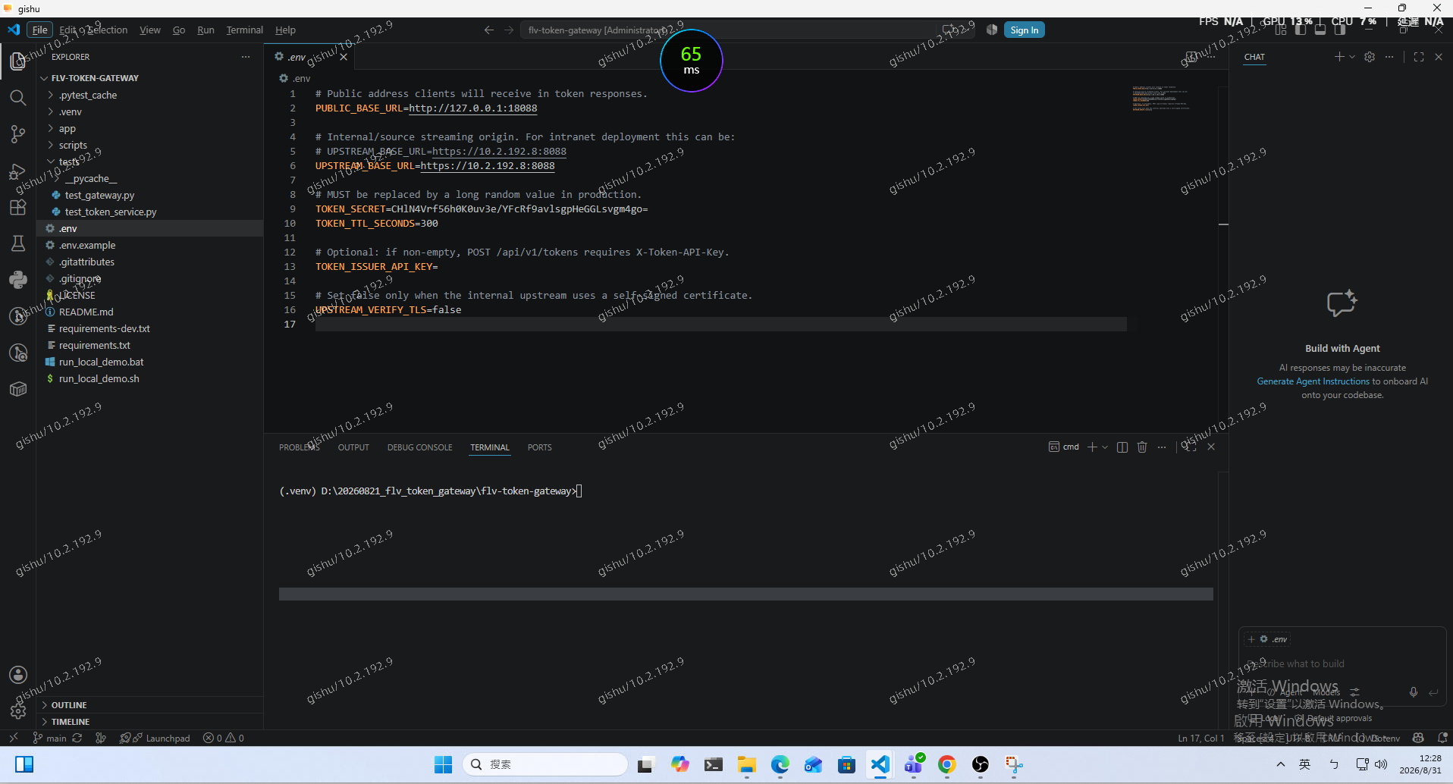
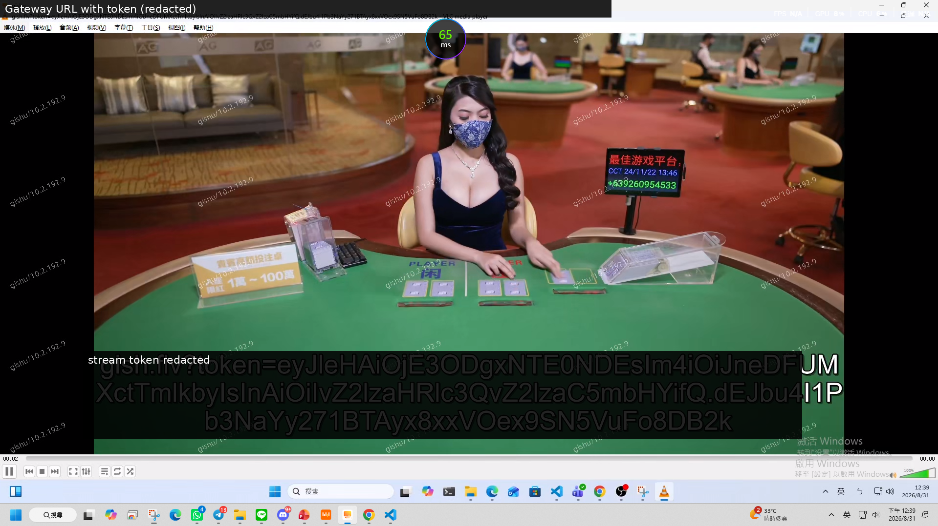
內網端到端驗證
OBS 推流到 SRS，VLC 使用 tokenized Gateway URL 成功播放。
1. OBS upstream
2. Gateway health
3. VLC playback
rtmp://10.2.192.8/gishtest
Stream key: gish
http://127.0.0.1:18088/health
HTTP 200 OK
http://127.0.0.1:18088/gishtest/gish.flv?token=...
畫面播放成功
驗證結果：Token Gateway 可在內網場景中作為短效鑑權 reverse proxy。
FLV Token Gateway POC
2026-08-31

